Slide 1
Network Engineer
otus.ru

Slide 2


Меня хорошо видно
& слышно?

Slide 3
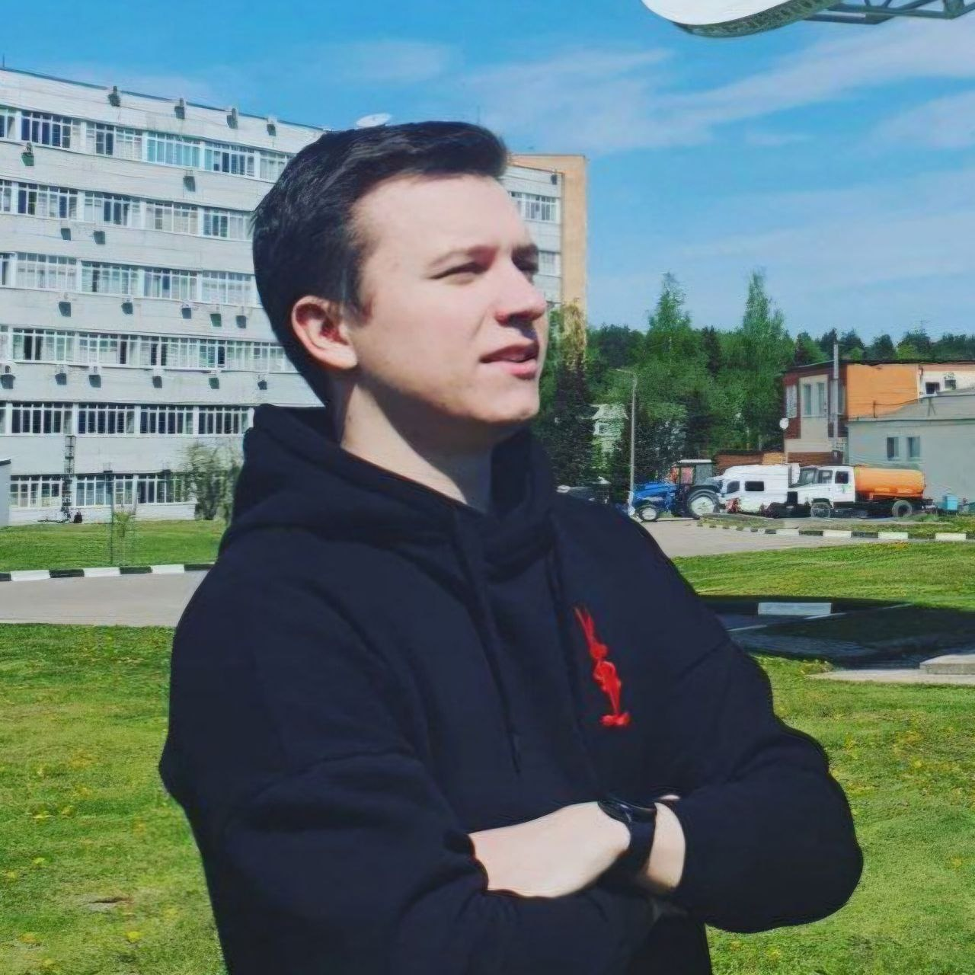
Защита проекта
Тема: Автоматизация тестирования DMVPN шлюзов
Соломатин Владимир
Инженер III-категории
ООО С-Терра СиЭсПи

Slide 4
План защиты
Цели проекта
Что планировалось
Используемые технологии
Что получилось
Схемы/архитектура
Выводы

Slide 5
Цели проекта
1. | Автоматизировать тестирование DMVPN шлюзов
2. | Оптимизировать ресурсы для тестирования используя контейнеризацию
3. | Создать сценарий для тестирования
4. | Провести тестирование DMVPN шлюзов

Slide 6
Что планировалось
1. | До курса выпустился бакалавром с кафедры ТКС, где увлекся сетями
2. | Знал основы компьютерных сетей, принципы, технологии и протоколы. Реального опыта пока мало, стремлюсь его увеличить
3. | Потребовалось примерно 4 месяцев от задумки до реализации проекта

Slide 7
Используемые технологии
1. | Целью тестирования была технология DMVPN в основе, которой лежали несколько технологий: mGRE-туннели, протокол NHRP, BGP, IPsec
2. | Для автоматизации тестирования использовал технологию контейнеризации Docker, а также были написаны скрипты на языке программирования Python и на языке оболочки Bash
3. | В целом эксперимент с использованием этих технологий был интересным, не без трудностей. Самая популярная из всех использованных технологий в данном проекте это Docker. Зарекомендовал своей гибкостью.

Slide 8
Результаты по DMVPN
IPsec connections:
Num Conn-id (Local Addr,Port)-(Remote Addr,Port) Protocol Action Type Sent Rcvd
1 1 (172.16.100.2,*)-(172.16.0.1,*) 47 ESP nat-t-tunn 1579896 1530672
2 2 (172.16.100.2,*)-(172.16.0.2,*) 47 ESP nat-t-tunn 1578784 1528056
3 3 (172.16.100.2,*)-(172.16.0.3,*) 47 ESP nat-t-tunn 1578032 1528520
4 4 (172.16.100.2,*)-(172.16.0.4,*) 47 ESP nat-t-tunn 1577024 1527616
5 5 (172.16.100.2,*)-(172.16.0.5,*) 47 ESP nat-t-tunn 1576072 1514528
……………………………………………
497 497 (172.16.100.2,*)-(172.16.1.241,*) 47 ESP nat-t-tunn 1038560 992256
498 498 (172.16.100.2,*)-(172.16.1.242,*) 47 ESP nat-t-tunn 1037792 974960
499 499 (172.16.100.2,*)-(172.16.1.243,*) 47 ESP nat-t-tunn 1036784 990512
500 500 (172.16.100.2,*)-(172.16.1.244,*) 47 ESP nat-t-tunn 1035960 989656
Notes:
Перед вами представлен вывод состояний защищенных сессий на центральном DMVPN шлюзе.
Был протестирован DMVPN шлюз, по результатам он выдержал подключение 500 клиентов. Сохранил работоспособность и готов для стресс-тестов. Таких как выключение включения шлюза, увеличения частоты обмена служебными пакетами. Для этого необходимо реализовать систему мониторинга, чтобы наглядно видеть результаты тестов и сравнивать поведение. Это будет реализовано в дальнейшем.

Slide 9
Результаты по BGP
Gate-5.0# show ip bgp summary
IPv4 Unicast Summary (VRF default):
BGP router identifier 10.10.3.233, local AS number 65000 vrf-id 0
BGP table version 15514
RIB entries 999, using 187 KiB of memory
Peers 500, using 353 MiB of memory
Peer groups 1, using 64 bytes of memory
Neighbor V AS MsgRcvd MsgSent TblVer InQ OutQ Up/Down State/PfxRcd PfxSnt Desc
*10.10.0.1 4 65000 5862 6362 0 0 0 04:52:58 1 500 N/A
*10.10.0.2 4 65000 5858 6358 0 0 0 04:52:46 1 500 N/A
……………………………….
*10.10.1.243 4 65000 3431 3931 0 0 0 02:51:25 1 500 N/A
*10.10.1.244 4 65000 3428 3927 0 0 0 02:51:14 1 500 N/A
Total number of neighbors 500
* - dynamic neighbor
500 dynamic neighbor(s), limit 5000
Notes:
Так же хотелось показать еще одно место говорящие о подключении 500 клиентов, а именно соседей по BGP для маршрутизации. Каждый клиент получил все маршруты по BGP.

Slide 10
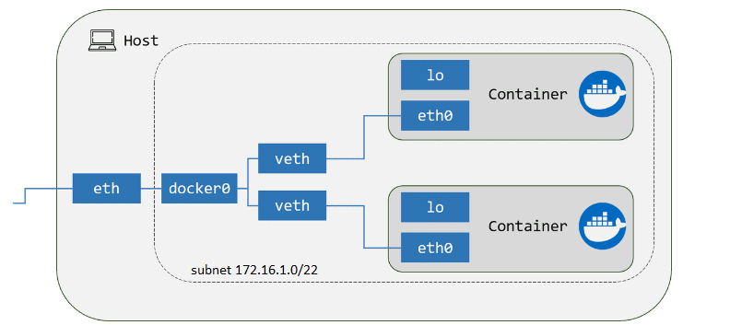
Особенности настройки сети в контейнерах
Notes:
Первое с чем столкнулся это создания подсети в Docker, а именно определения маски и решением вопроса раздачи ip-адресов. Для дальнейшей персональной настройки, например, при настройке IPsec и при настройке BGP Так же пришлось отключать NAT, чтобы у каждого клиента DMVPN был собственный внешний адрес.

Slide 11
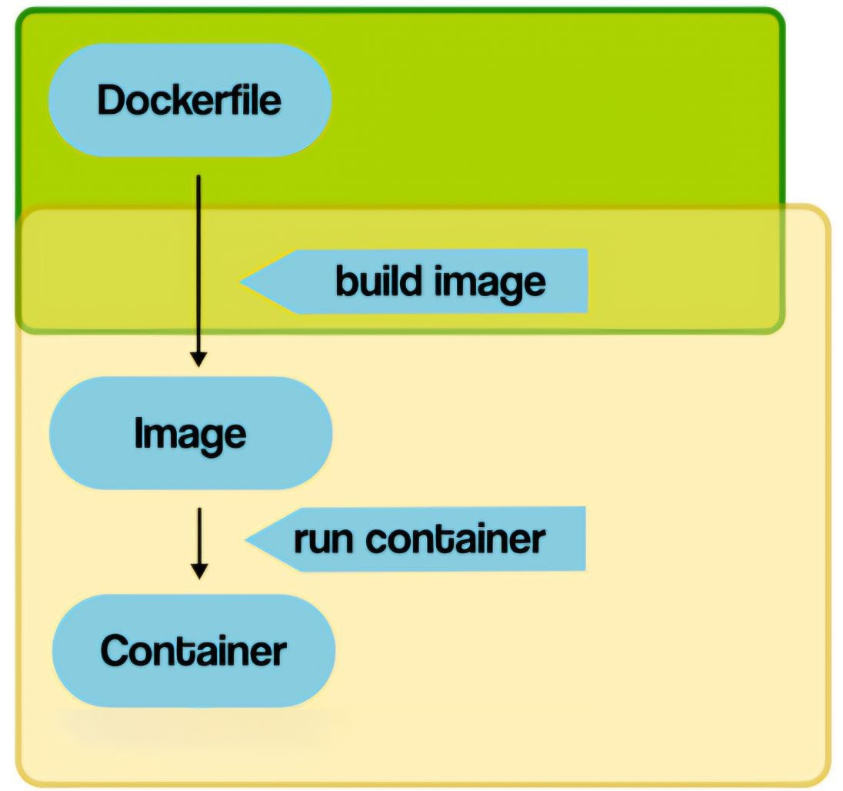
От создания Dockerfile до запуска контейнера
Задачи
1. | Определить, какие параметры необходимо отдельно для каждого контейнера и сгенерировать эти индивидуальные конфиги с помощи скрипта
2. | Создать с общими для всех настройками Dockerfile, чтобы получить образ для множества контейнеров
3. | Запустить контейнеры и запустить с ожидаемым поведением, например, индивидуальной раздачей ip-адресов для каждого контейнера.
4. | Написать скрипт, который настраивает контейнер по индивидуальным конфигурационным файлам

Slide 12
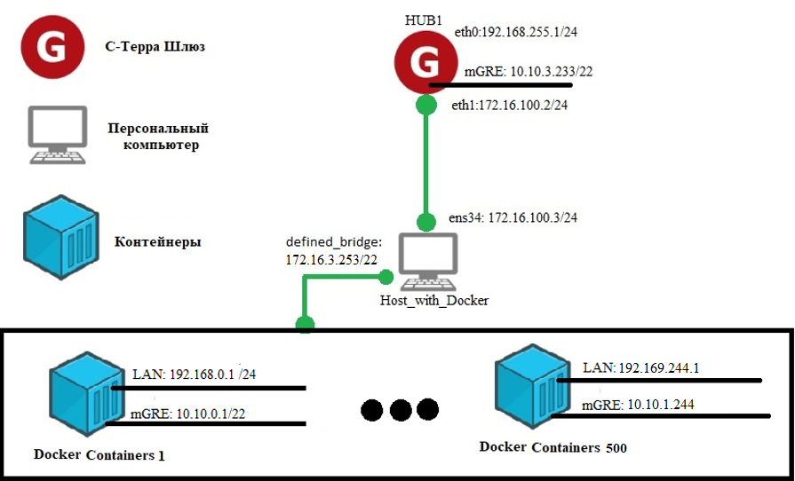
Схема взаимодействия
Notes:
Данный стенд предназначен для разработки и реализации сценария. Он состоит из С-Терра Шлюза и персонального компьютера, на котором будет развернуто 500 контейнеров. На схеме представлены не только расположение устройств, но и их индивидуальные настройки.

Slide 13
Индивидуальные настройки контейнеров
1. | Настройка mGRE-интерфейса
2. | Настройка NHRP не входит в индивидуальную настройку, так как там будут клиенты NHRP
3. | Настройка BGP
4. | Лицензии для каждого контейнера и конфигурационные файлы для VPN клиентов для настройки IPsec
Notes:
1.
В топологии звезда (hub-n-spoke) использование GRE-туннелей точка-точка приведёт к большому количеству настроек, так как IP-адреса всех spoke-маршрутизаторов должны быть известны и настроены на центральном маршрутизаторе (hub).
Альтернативой GRE-туннелей точка-точка является multipoint GRE (mGRE) туннель, который позволяет терминировать на себе несколько GRE-туннелей. mGRE-туннель позволяет одному GRE-интерфейсу поддерживать несколько IPsec-туннелей и упрощает количество и сложность настроек, по сравнению с GRE-туннелями точка-точка.
2.
Next Hop Resolution Protocol (NHRP) — клиент-серверный протокол преобразования адресов, позволяющий всем хостам, которые находятся в NBMA(Non Broadcast Multiple Access)-сети, динамически выучить NBMA-адреса (физические адреса) друг друга обращаясь к next-hop-серверу (NHS). После этого хосты могут обмениваться информацией друг с другом напрямую.
3.
В качестве протокола маршрутизации будет использоваться BGP, то необходимо: было задать номер AS, идентификатор маршрутизатора, таймеры, группы соседей, ограничение прослушивания, семейство адресов, сети и другие настройки, необходимые для правильной работы BGP протокола:
4.
Лицензии для каждого контейнера и конфигурационные файлы для VPN клиентов для настройки Ipsec. Для их генерации был написаны отдельные скрипты для импортирования на 1000 клиентов

Slide 14
Выводы и планы по развитию
1. | Добавить второй шлюз в центральный филиал для отказоустойчивости
2. | Оптимизировать скрипты
3. | Увеличить количество развернутых контейнеров с клиентами
4. | Добавить систему мониторинга в модель, чтобы снимать и формировать графики

Slide 15
Спасибо за внимание!

